Slide 1
Итоговый проект
по курсу
A/B-тестирование:
практическое руководство
Рожкова Арина

Slide 2
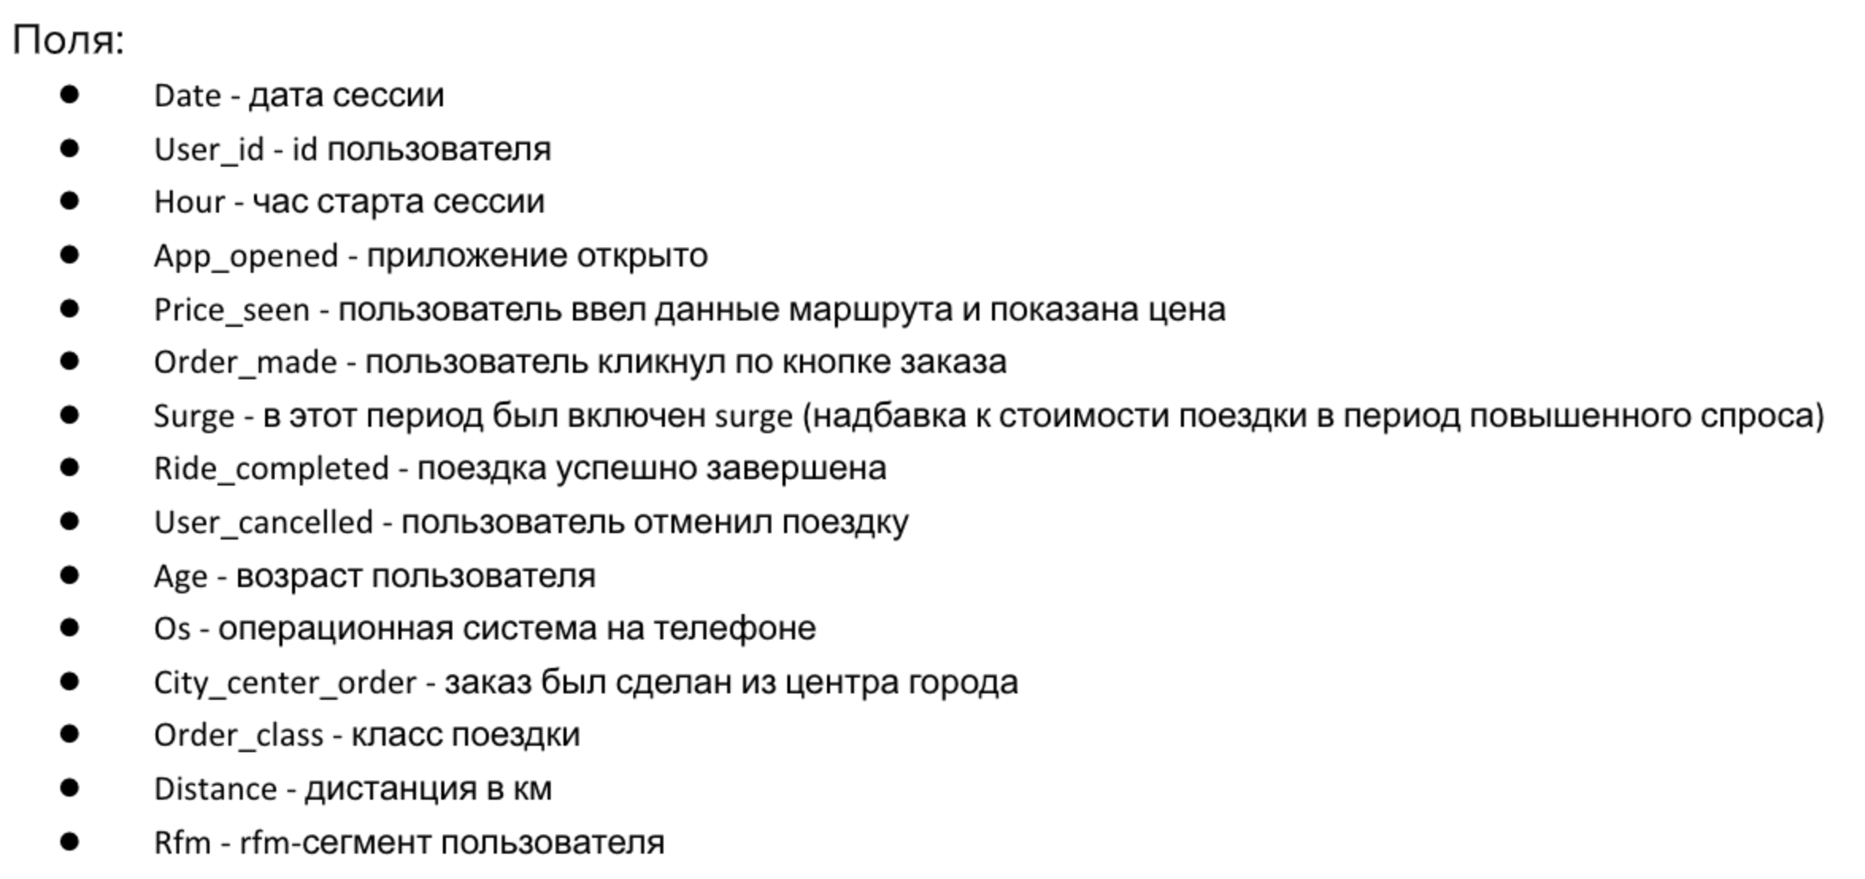
Анализ исходных данных
Исходный датасет был загружен в Jupyter Notebook и обработан с помощью библиотеки pandas
Инсайты:
При отсутствии показа цены нет завершенных поездок
В 7-9 утра и вечера меньшая конверсия в заказ у пользователей Андроид
У пользователей Андроида в целом конверсия хуже, чем у iOS
Чем выше order_class, тем длиннее дистанция поездок
Конверсии при повышенном спросе и его отсутствии примерно одинаковые у пользователей бизнес-класса

Slide 3
Формирование гипотез
Какие гипотезы из них получились?
№ п/п | Гипотеза | Источник | Почему не стоит проверять? | Рейтинг от 1 до 10 | Почему поставили такую оценку?
1 | Если будем показывать цену всем пользователям всегда, то конверсия в заказ будет >0, потому что для пользователя стоимость не будет сюрпризом и он заранее будет информирован от ней. | Для строк с price_seen=1 нулевая конверсия в нажатие на кнопку и в успешный заказ |  | 9 | Потому что у заказов с показанной заранее ценой высокая конверсия, а с непоказанной - абсолютно нулевая
2 | Если снизить цену для пользователей Андроид с 7 до 9 часов утра и вечера, конверсия в заказ вырастет | В 7-9 утром и вечером меньшая конверсия в заказ у пользователей Андроид | Не факт, тк не знаем причины маленькой конверсии | 1 | Потому что мало информации для таких выводов
3 | Если изменить интерфейс в приложении для Андроид, то конверсия в заказы увеличится на 5% | В Андроида в целом конверсия хуже, чем у iOS |  | 7 | Видна разница поведения пользователей разных операционных систем
4 | Если в 23 вечера и 2 ночи бизнес-класс утра увеличить цену на поездки, то заработаем на 5% больше с незначительным снижением конверсии, потому что конверсии при повышенном спросе и его отсутствии примерно одинаковые, значит, пользователи готовы платить. | При группировке по часам видно, что в эти часы (23 и 2) у бизнес-класса при любом значении surge разница в конверсии небольшая относительно других часов |  | 5 | Нет уверенности, тк при повышенном спросе относительно небольшое число заказов
5 | Если введем акцию для поездок не из центра в 7-9 утра и в 19-21 вечера, конверсия в нажатие на кнопку увеличится на 3% | Для любого rfm-сегмента в данные часы низкая конверсия |  | 7 | Потому что конверсия может увеличиться, и прибыль от этого могут перекрыть затраты на акцию
6 | Если снизить стоимость поездок на 3% в период Surge, то price-to-order конверсия увеличится на 5% | Низкая конверсия в период Surge |  | 8 | Потому что цены не будут "пугать" пользователей

Slide 4
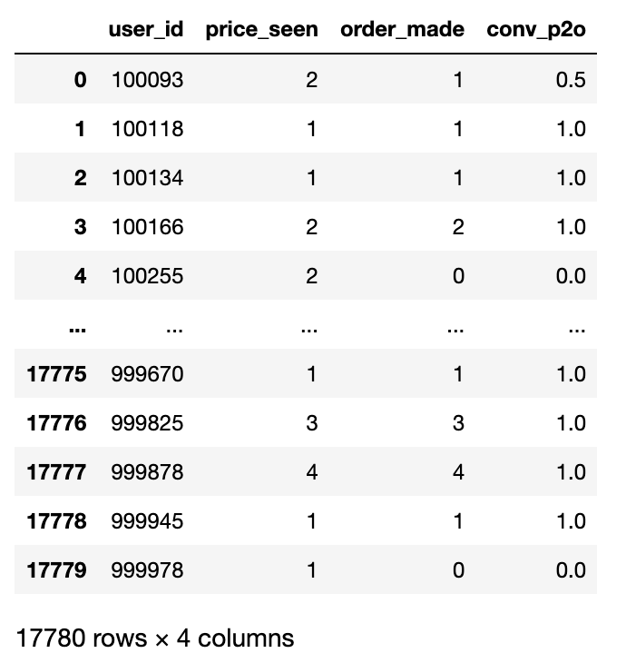
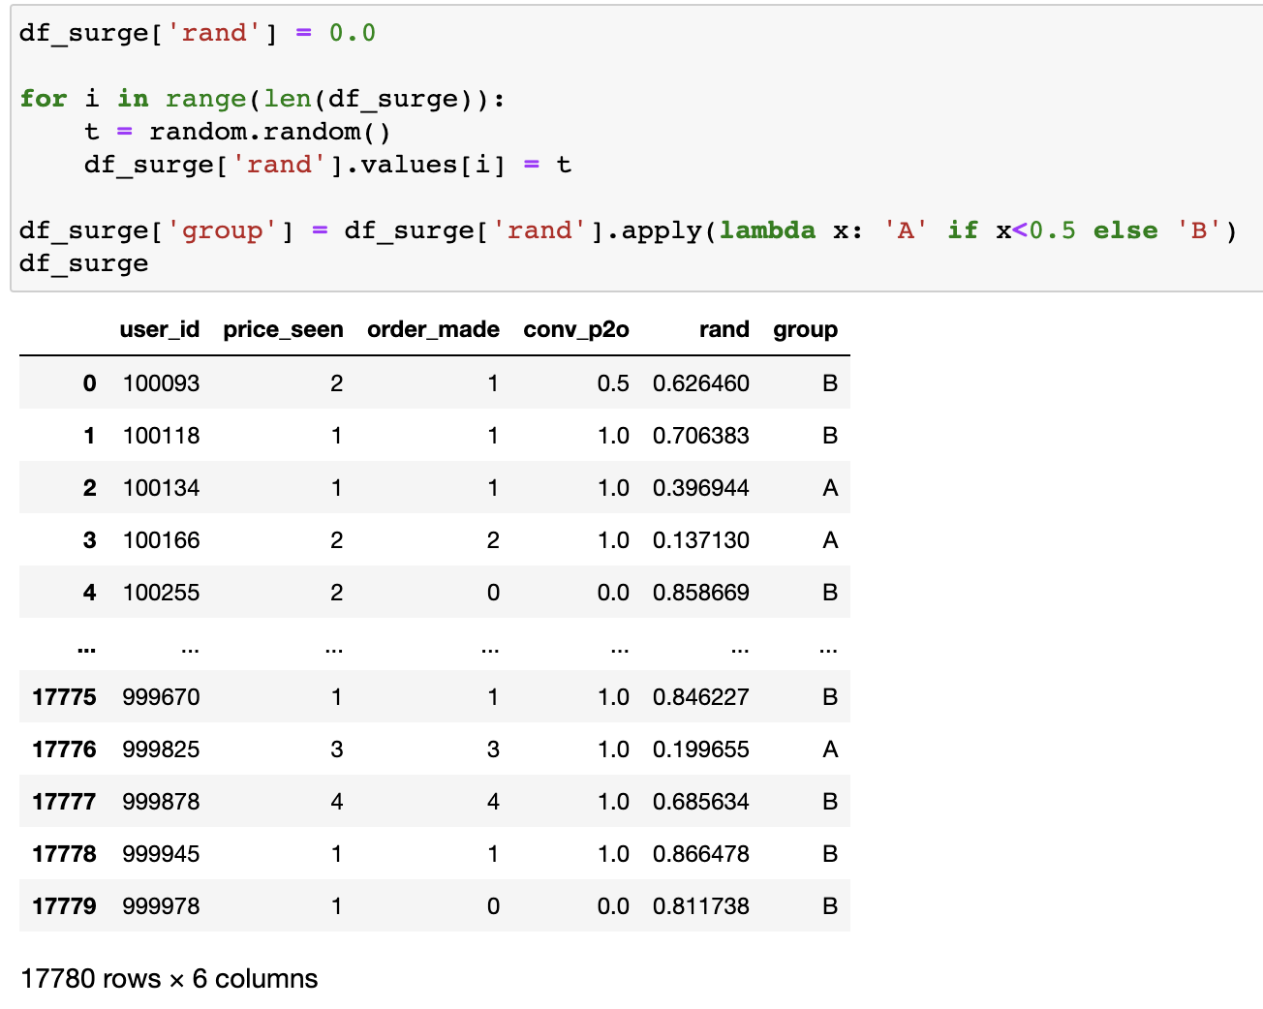
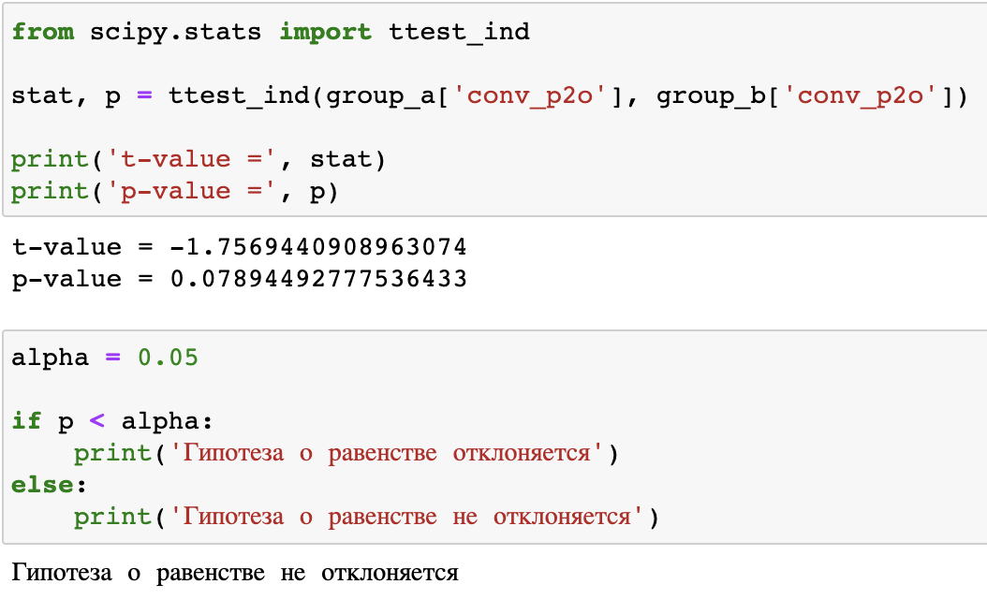
Подготовка к А/Б-тестированию
1. Были отобранные данные периода Surge, рассчитана метрика для каждого юзера
2. Юзеры были разделены на две группы рандомным способом
3. Проверка на однородность t-тестом

Slide 5
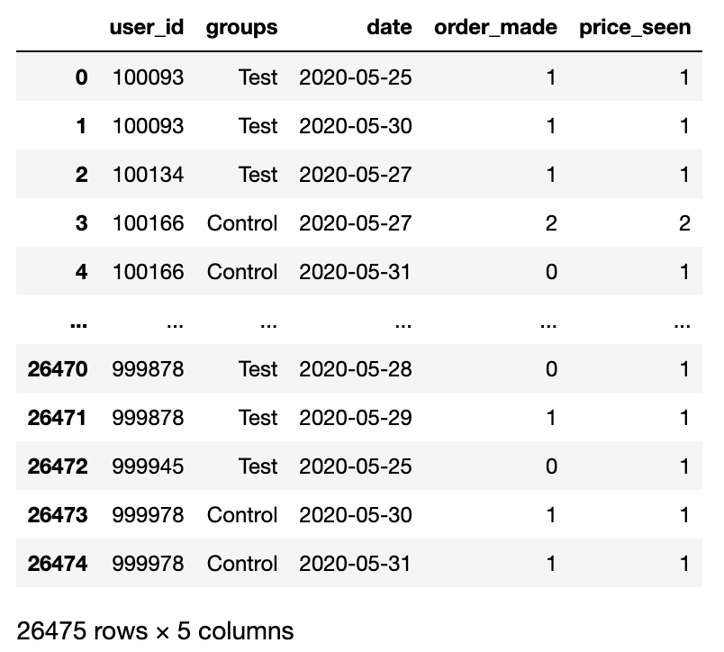
Что показали результаты А/Б-теста?
Как они были получены?
Проведение А/Б-теста
В качестве первичной метрики была выбрана price-to-order конверсия,
В качестве вторичной – прибыль от заказов.
Тест был запущен. Для контрольной группы коэффициент surge был прежним, для тестовой группы – снижен.
Для каждого юзера обеих групп рассчитана метрика.
Планируется оценивать результаты теста по общему значению метрики по группам.

Slide 6
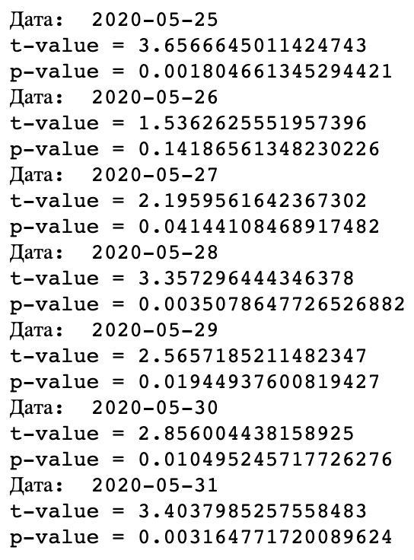
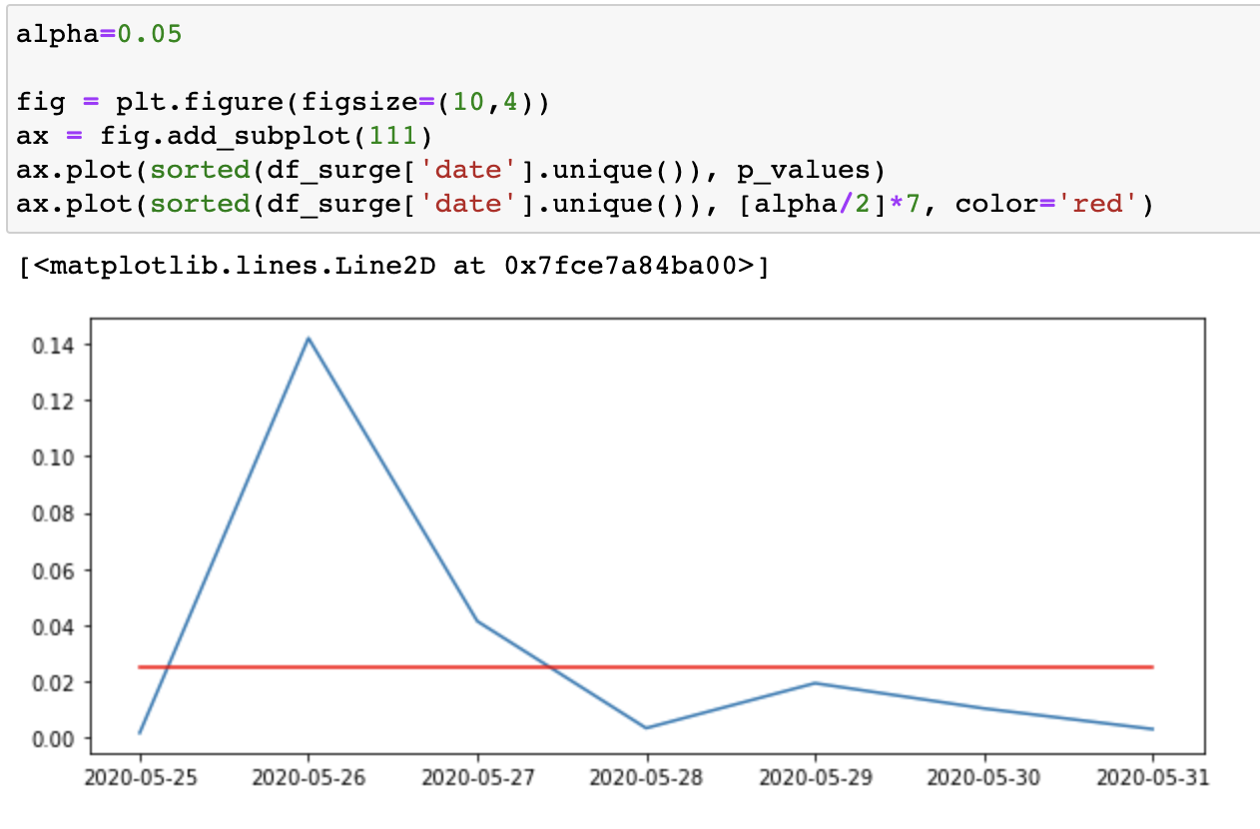
Анализ результатов А/Б-теста
Затем каждый период (1 день) рассчитывался кумулятивный p-value и построен график.
На второй день p-value резко возросло, затем снизилось да значения меньше alpha/2. Необходимо понаблюдать за динамикой еще какое-то время, чтобы быть уверенным в результатах теста.
При успешных результатах можно внедрить фичу (снизить коэффициент surge) и принимать дальнейшие решения.

Slide 7
ИнсайТ курса
Я раньше думала, что АБ-тесты – это суперсложно, а теперь сама смогу провести его.
Спасибо за курс!

